Slide 1

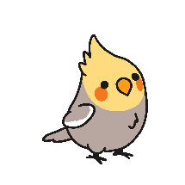


Nói và nghe

Slide 2

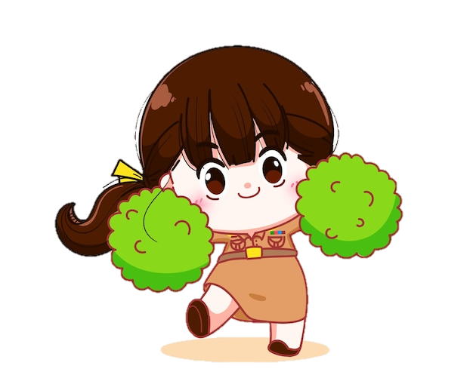


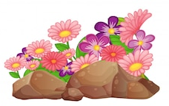
Khởi động
Khởi động

Slide 3


Đáp án:
Con gà trống
Con gì mào đỏ
Gáy ò ó o…
Từ sáng tinh mơ
Gọi người thức giấc?

Slide 4


Nói và nghe

Slide 5



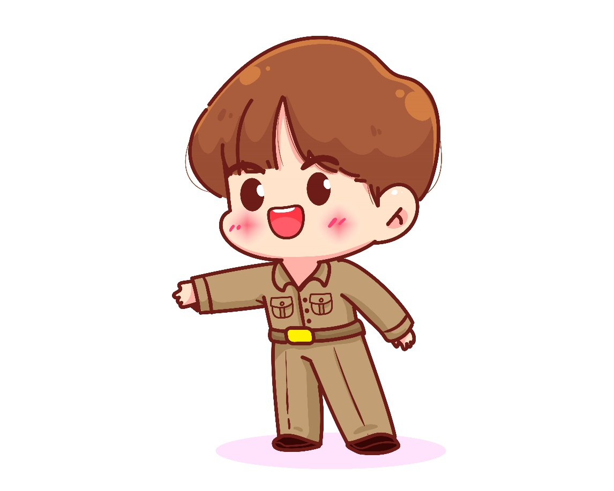


Slide 6

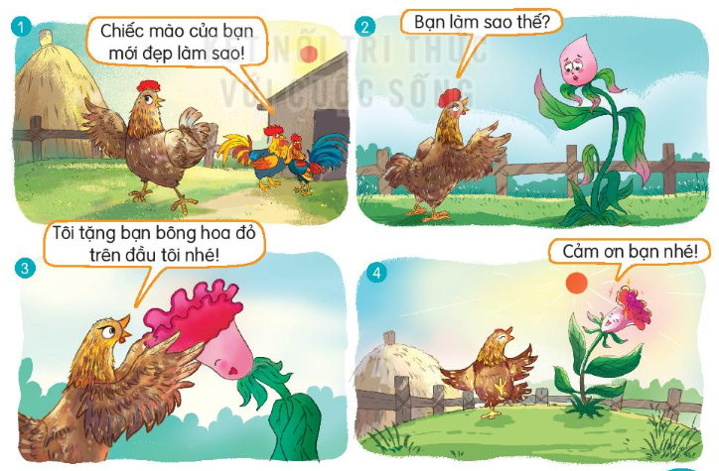


Dự đoán nội dung câu chuyện

Slide 7



Slide 8

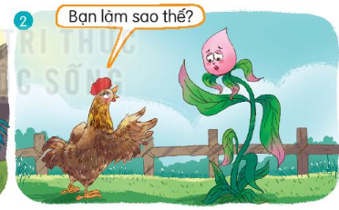
Nội dung
Bạn gà mơ thấy một cái cây màu đỏ tía buồn bã nên hỏi “ Bạn làm sao thế?”

Slide 9
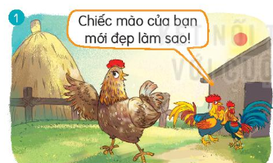
Nội dung
Các bạn gà xúm xít quanh bạn gà mơ và khen chiếc mào của bạn ấy đẹp “ Chiếc mào của bạn mới đẹp làm sao!”

Slide 10
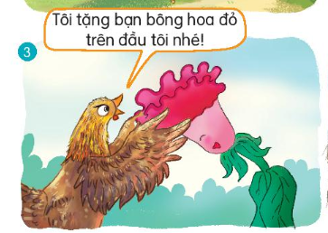
Nội dung
Bạn gà mơ lấy chiếc mào trên đầu mình tặng cho cây.

Slide 11
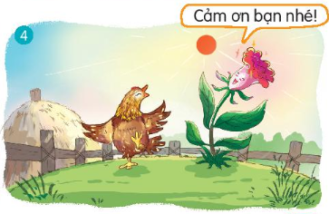
Nội dung
Chiếc mào không còn trên đầu gà mơ, còn cái cây lại có một bông hoa rực rỡ giống hệt chiếc mào gà.

Slide 12


Slide 13
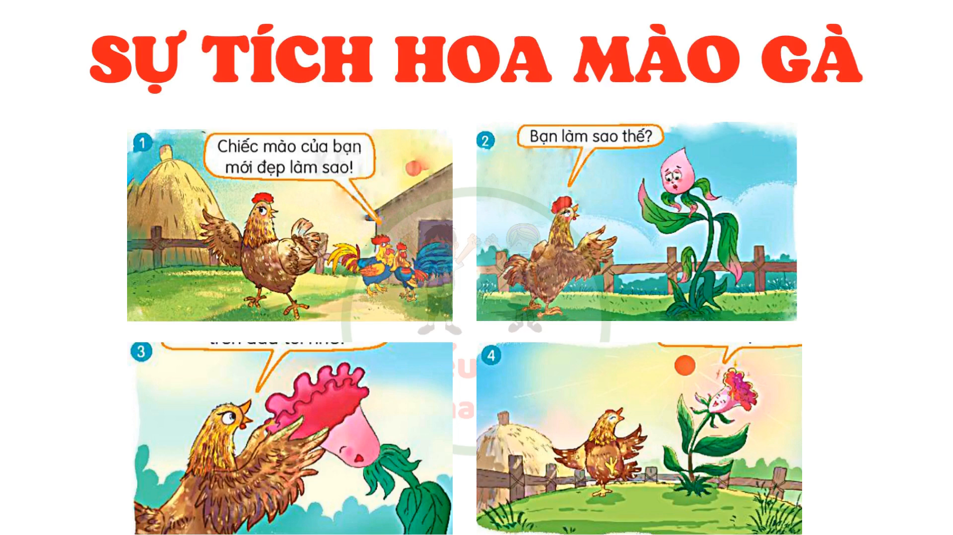

Slide 14
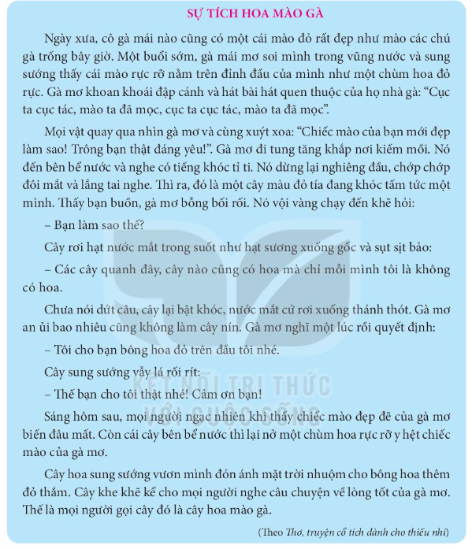

Slide 15





Slide 16


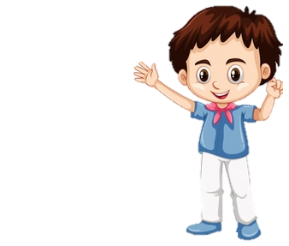
Sự tích hoa mào gà
Sử dụng ánh mắt, cử chỉ khi kể
Kể trong nhóm theo đoạn
Phân biệt giọng các nhân vật

Slide 17
Sự tích hoa mào gà
Kể từng đoạn trước lớp
Sử dụng ánh mắt, cử chỉ khi kể
Phân biệt giọng các nhân vật

Slide 18


